Slide 1

IBD-016 – BANCO DE DADOS - NÃO RELACIONAL
Prof. Me. Anderson Vanin

Slide 2
Quem sou eu
Técnico Eletrônico
Bacharel em Ciência da Computação
Pós Graduado em Banco de Dados
Mestre em Gestão do Conhecimento e Informática (Aplicado a VC)
Atuação no CPS desde 2006

Slide 3
Material e recursos para as aulas
github.com/profandersonvanin
Email: ...
Todos tem um Github?

Slide 4


IBD-016 – BANCO DE DADOS - NÃO RELACIONAL Ementa da Disciplina
Dados estruturados e não estruturados. Arquitetura de Bancos de Dados Não Convencionais. Introdução aos conceitos de Data Warehouse. Estudo sobre os conceitos de aplicações não-convencionais. Modelagem NoSQL: Definições e Motivação. Estudos das categorias de Bancos de Dados NoSQL: chave-valor, orientados a documentos, orientados a colunas e orientados a grafos. Projeto Lógico do Banco de Dados – Não Relacional. Implementações práticas das principais categorias de Bancos de Dados NoSQL

Slide 5

Instrumentos de Avaliação
Avaliação Formativa: Exercícios para prática. Análise e Resolução de Problemas acompanhado de rubrica de avaliação.
Avaliação Somativa: Provas. Projetos. Avaliação em pares e Trabalhos Interdisciplinares. Validação do projeto para inclusão no Portfólio Digital do aluno.

Slide 6

Quem são meus alunos?

Slide 7
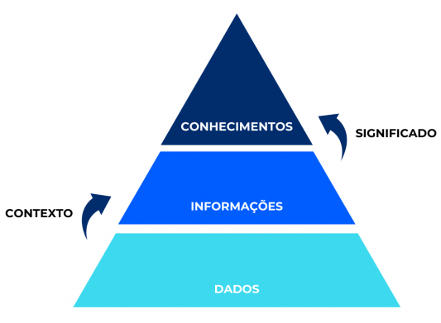
Dados X Informação X Conhecimento

Slide 8
Dados, Informação e Conhecimento
Dado é uma simples observação sobre o estado do mundo. É um valor isolado, seja ele numérico, textual ou alfanumérico (letras, símbolos e números).
“A” – uma letra ou um caractere.
“56” – um número
“meu papel hoje será” – um texto
“Leandro” – um texto
“-62,13” – um número

Slide 9
Aula 01
Dados, Informação e Conhecimento
Dados Estruturados, Não Estruturados e Semi Estruturados.

Slide 10
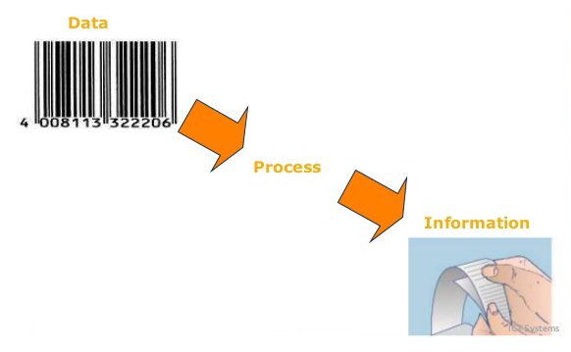
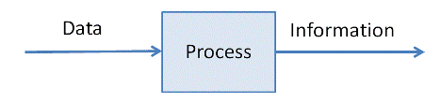
Dados, Informação e Conhecimento
Informação é o dado dentro de um contexto aplicável.
Uma informação requer um processamento ou uma interpretação (ou análise) de dados brutos.

Slide 11
Dados, Informação e Conhecimento
Conhecimento é o processo de análise de uma informação e sua utilização para a tomada de decisão. Os dados correspondem ao nível mais baixo, depois de processados ou interpretados temos a informação e, então, quando ela é contextualizada, chegamos no conhecimento.

Slide 12
Dados, Informação e Conhecimento
Portanto, conhecimento é uma informação contextualizada, mas normalmente também corresponde a uma informação relevante e valiosa. Existe ainda mais um nível, quando o conhecimento é transformado em inteligência pelo processo do aprendizado ou aplicação e avaliação dos conhecimentos, servindo como importante ferramenta para tomada de decisões.

Slide 13
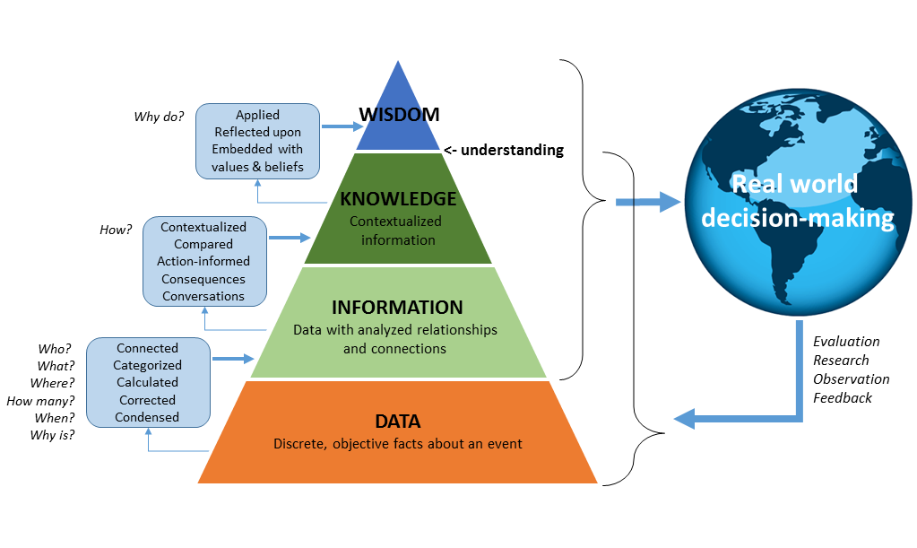
Dados, Informação e Conhecimento

Slide 14
Mercado hoje em dia...
Áreas e cargos que trabalham diretamente (afinal, indiretamente, todas as áreas de TI atuam) com a manipulação dos dados nessa pirâmide evolutiva de inteligência estão em alta.
O volume de dados gerados por usuários nunca foi tão grande.
O volume de dados não estruturados vem crescendo muito nos últimos anos.
O cruzamento de informações deixadas em redes sociais personaliza ofertas e visualizações.
O avanço da Internet das Coisas permite o cruzamento das informações com automações residenciais e industriais.

Slide 15
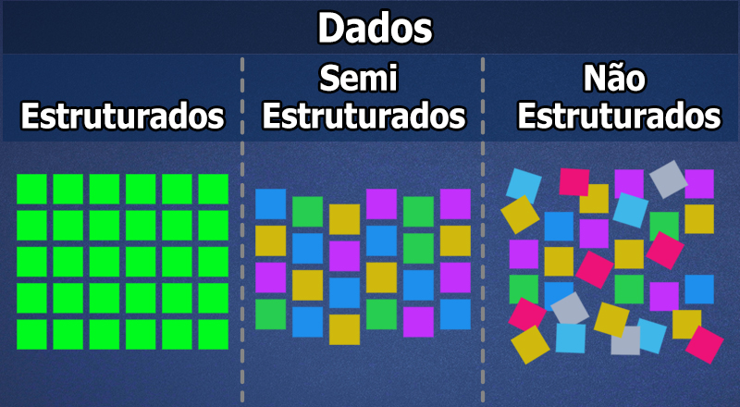
Dados Estruturados, Semi Estruturados e Não Estruturados

Slide 16
Dados Estruturados
Dados estruturados são aqueles organizados e representados com uma estrutura rígida, a qual foi previamente planejada para armazená-los.

Slide 17
Dados Estruturados
Pense em um formulário de cadastro com os campos: nome, e-mail, idade e uma pergunta que admite como resposta sim ou não. O campo nome será um texto, uma sequência de letras com ou sem a presença de espaços em branco, que terá um limite máximo e não poderá conter números ou símbolos. O campo e-mail também terá o padrão textual, mas formado por uma sequência de caracteres (e não só letras, pois admitirá números e alguns símbolos) e terá que ter obrigatoriamente um “@”. Idade é um campo que aceita apenas um número inteiro positivo, enquanto o campo referente a pergunta armazena um valor binário (pense um 1 bit, que pode ser 0 ou 1. Valor 0 para não, 1 para sim). Assim, cada campo possui um padrão bem definido, que representa uma estrutura rígida e um formato previamente projetado para ele.

Slide 18
Dados Estruturados
Os dados de um mesmo cadastro estão relacionados (dizem respeito a mesma pessoa). Em outras palavras, os dados estruturados de um mesmo bloco (registro) possuem uma relação.
Registros ou grupos de dados diferentes (como de pessoas diferentes), possuem diferentes valores, mas utilizam a mesma representação estrutural homogênea para armazenar os dados. Ou seja, possuem mesmo atributos (pense como sinônimo de campos no exemplo acima) e formatos, mas valores diferentes.

Slide 19
Dados Estruturados
O exemplo mais típico de dados estruturados é um banco de dados. Nele, os dados são estruturados conforme a definição de um esquema, que define as tabelas com seus respectivos campos (ou atributos) e tipos (formato).
O esquema pode ser pensado como uma metainformação do banco de dados, ou seja, uma descrição sobre a organização dos dados que serão armazenados no banco. É exatamente como no exemplo do formulário que, normalmente, está interligado com um banco de dados.

Slide 20
Dados Não Estruturados
Pense em um arquivo feito em um editor de texto. Você pode adicionar quanto texto quiser, sem se preocupar com campos, restrições e limites. O arquivo pode conter também imagens, como gráficos e fotos, misturado com textos. Imagens, assim como vídeos ou arquivos de áudio, são também exemplos de dados não estruturados.

Slide 21
Dados Não Estruturados
Assim, é fácil concluir que, por exemplo, as redes sociais, as quais possuem um enorme volume de dados, como textos, imagens e vídeos criados diariamente por usuários, representam outro exemplo de dados não estruturados. Atualmente, mais de 80% do conteúdo digital gerado no mundo é do tipo não estruturado.
Leiam este artigo: http://breakthroughanalysis.com/2008/08/01/unstructured-data-and-the-80-percent-rule/

Slide 22
Dados Não Estruturados
Normalmente, basta pensar em uma situação de dados que não seguem estrutura para termos exemplos de dados não-estruturados, mas é preciso tomar um pouco de cuidado com essa análise.

Slide 23
Dados Não Estruturados
Em computação, todo dado, seja ele um arquivo ou um campo rígido, terá que ter algum tipo de estrutura, mesmo que mínima. Um arquivo é um tipo de estrutura mínima, pois é a unidade básica de armazenamento de um sistema operacional, mas ela é genérica, pois aceita diferentes tipos de dados.
Em resumo, quase tudo cairá em um arquivo, mesmo porque um vídeo tem que gravar em arquivo seus dados com um codificador (codec), um áudio também e assim por diante. Pensem, portanto, na estrutura interna do arquivo, se ela existe e é rígida, ou não.

Slide 24
Situação 1
“Ao final de um evento presencial, cadastrarei pessoas interessadas em fazer um curso online com uma empresa. Para reservar uma vaga, preciso do nome, e-mail e idade da pessoa.”
Solução A: Desenvolvi um sistema com campos em um formulário que cadastra os dados em um banco de dados. Planejei e criei previamente o banco de dados, o integrando com o sistema do formulário.
Solução B: Abri meu editor de texto e saí escrevendo os dados da galera. Coloquei cada dado em uma linha e tracei uma reta ao final de cada registro para separar as pessoas.

Slide 25
Situação 2
“Durante o cadastro, algumas pessoas acreditavam que o curso seria presencial, no lugar que tinha ocorrido o evento e não online, de forma que, para esse público, eles preferem aulas presenciais. Entrei em contato com meu cliente, a empresa que solicitou o cadastro dos interessados, e eles então me pediram que eu armazenasse o endereço de todos os interessados para saber se eles moram perto de alguma outra unidade da empresa.”
Solução A: Disse ao cliente que isso não seria possível. Não temos como inserir outra informação, como endereço, se não reformularmos o esquema do banco de dados para aceitar esse novo atributo, bem como editar a interface para inclusão de mais um campo, interligado ao atributo do banco. A estrutura de dados é rígida, por isso precisa ser previamente pensada e não será alterada na hora, em tempo real.
Solução B: Simples, criei uma linha a mais para cada registro e o editor de texto caiu como uma luva para essa demanda maluca em cima da hora. O arquivo de texto me permitiu qualquer tipo de cadastro, pois não impõe nenhuma estrutura interna rígida.

Slide 26
Situação 3
“O cliente deseja obter os dados em forma de relatório, com o número total de cadastros e cada registro em uma linha da planilha.”
Solução A: Simples, basta executar alguns comandos de banco de dados e teremos isso em segundos. O fato dos dados estarem estruturados ajuda muito tarefas como essa.
Solução B: Terei que contar manualmente, além de transpor manualmente para o formato de relatório também. Mesmo que eu faça um programa para fazer essa tarefa por mim, ainda assim, faremos uma busca em dados não estruturados.

Slide 27
Dados Semi-Estruturados
Apresentam uma representação heterogênea, ou seja, possuem estrutura, mas ela é flexível. Assim, pensando no exemplo acima, ela agrega um pouco dos dados lados em termos de benefícios. Facilita o controle por ter um pouco de estrutura, mas também permite uma maior flexibilidade.
Um exemplo típico é um arquivo em XML (eXtensible Markup Language, que significa, em português, linguagem de marcação estendida), o qual possui nós, que são rótulos de abertura e fechamento, este precedido com o símbolo “/”, com os dados inseridos entre os nós.

Slide 28
Dados Semi-Estruturados
Imagine o seguinte texto bruto (digo, por estar em um editor de texto):
Nome: Fulano da Silva Sauro
E-mail: fulano@internet.com.br
Rua Sei Lá, 1234, Mooca, São Paulo

Slide 29
Dados Semi-Estruturados
Agora, pensem nesses dados não-estruturados transpostos para um arquivo XML. O conteúdo da arquivo ficará assim:
<?xml version=”1.0″ encoding=”UTF-8″ ?>
<cadastro>
<nome>Fulano da Silva Sauro</nome>
<e-mail> fulano@internet.com.br </e-mail>
<endereço>Rua Sei Lá, 1234, Mooca, São Paulo </endereço>
</cadastro>

Slide 30
Dados Semi-Estruturados
Outros exemplos de arquivos com dados semi-estruturados:
JSON – Javascript Object Notation,
RDF – Resource Description Framework,
OWL – Web Ontology Language.

Slide 31
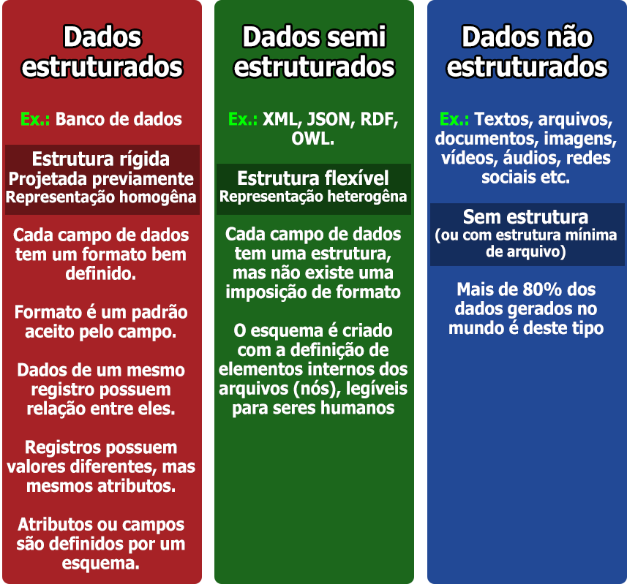
Resumo

Slide 32
Referências
GRIMES, Seth. Unstructured Data and the 80 Percent Rule. Disponível em: <http://breakthroughanalysis.com/2008/08/01/unstructured-data-and-the-80-percent-rule/>. Acesso em: 04 de fev. de 2019.
TAYLOR, Christiane. Structured vs. Unstructured Data. Disponível em: <https://www.datamation.com/big-data/structured-vs-unstructured-data.html>. Acesso em: 04 de fev. 2019.
ELLO, Ronaldo dos Santos; DORNELES, Carina Friedrich; KADE, Adrovane; BRAGANHOLO, Vanessa de Paula; HEUSER, Carlos Alberto. Dados Semi-Estruturados. Disponível em: <https://www.ime.usp.br/~jef/semi-estruturado.pdf>. Acesso em: 04 de fev. 2019.

